Slide 1
डिजिटल नागरिकता
पाठ 10
कैसे समझें
संतुलन बनाने के लिए

Slide 2
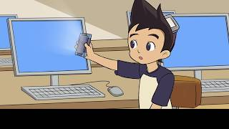
स्तर 1| डिजिटल नागरिकता
Notes:
Mission 11 Harmful Effects of Excessive Screen Time - YouTube

Slide 3
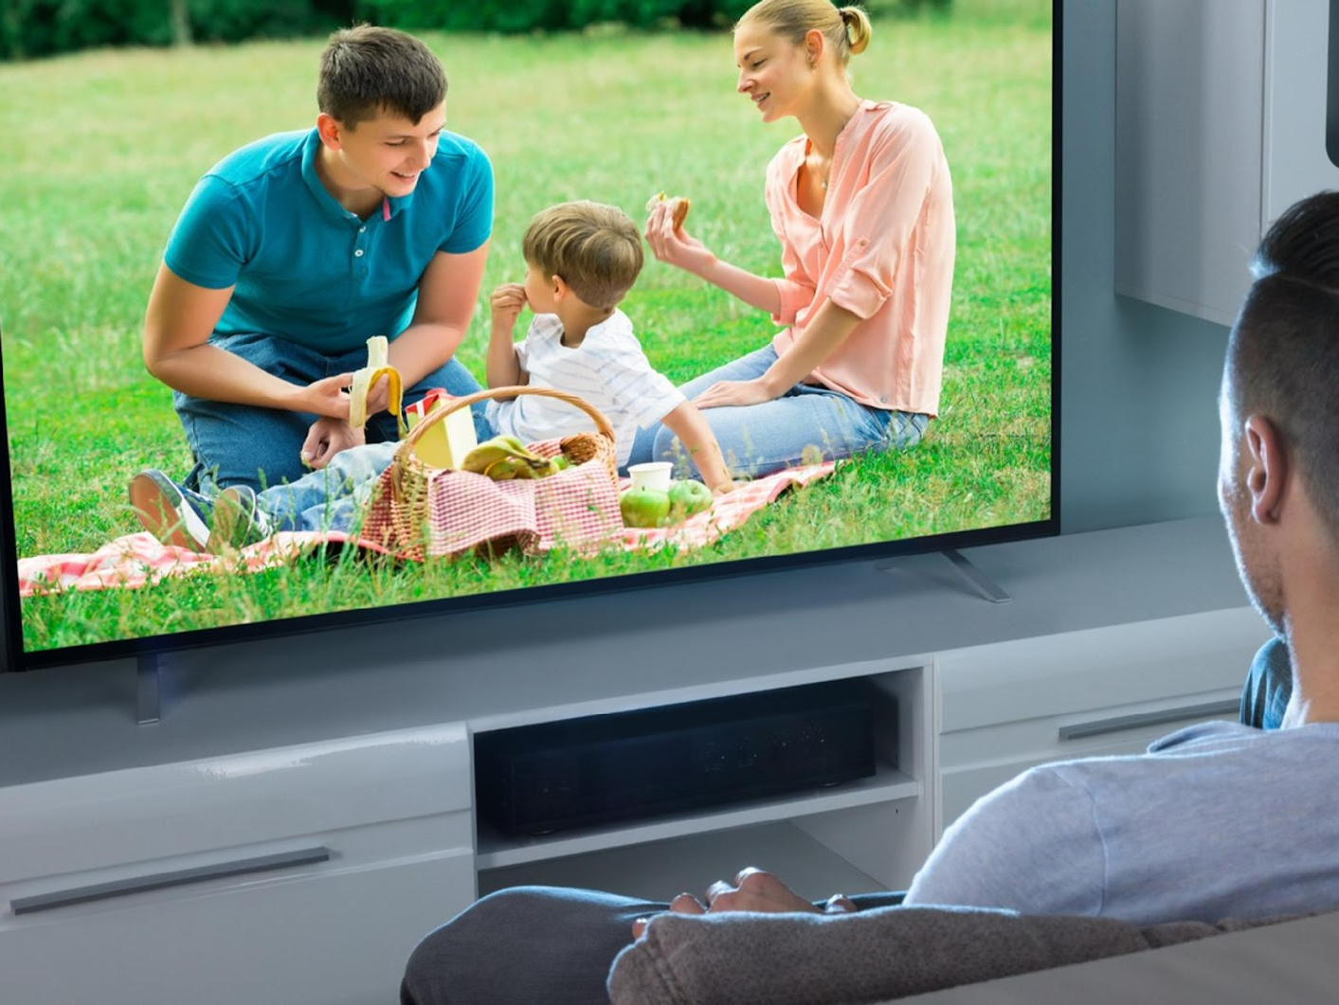
स्तर 1| डिजिटल नागरिकता
प्रतिबिंब
सीसीसी
क्या आपने कभी सोचा है
रात में अपने संदेशों की जाँच की जब आप सोने वाले थे?
जितना आप चाहते थे उससे अधिक समय ऑनलाइन बिताया?
कई घंटे बिना रुके शो देखते रहे या पूरा दिन क्रिकेट मैच देखते रहे?
इनमें से प्रत्येक ने आपको कैसा महसूस कराया?

Slide 4
स्तर 1| डिजिटल नागरिकता
बहुत ज्यादा स्क्रीन टाइम के प्रभाव
1
रात को सोना आपके लिए कठिन बना देता है।
2
संभावित रूप से ध्यान समस्याओं, चिंता या अवसाद का कारण बनता है।
बहुत अधिक स्क्रीन समय हो सकता है:
3
यदि आपका स्क्रीन समय सीमित है तो आपको आसानी से गुस्सा आ जाता है।
4
आपको ऐसा महसूस कराएं कि आपके पास कम ऊर्जा है।
5
बिना सोचे-समझे खाने के लिए आपको जोखिम में डालता है, जिससे वजन बढ़ना या मोटापा बढ़ता है।

Slide 5
स्तर 1| डिजिटल नागरिकता
गतिविधि का समय!
एक माइंड मैप बनाएं जो यह पहचान करे कि लंबे समय तक स्क्रीन का समय शारीरिक और मानसिक स्वास्थ्य को कैसे प्रभावित करता है।

Slide 6
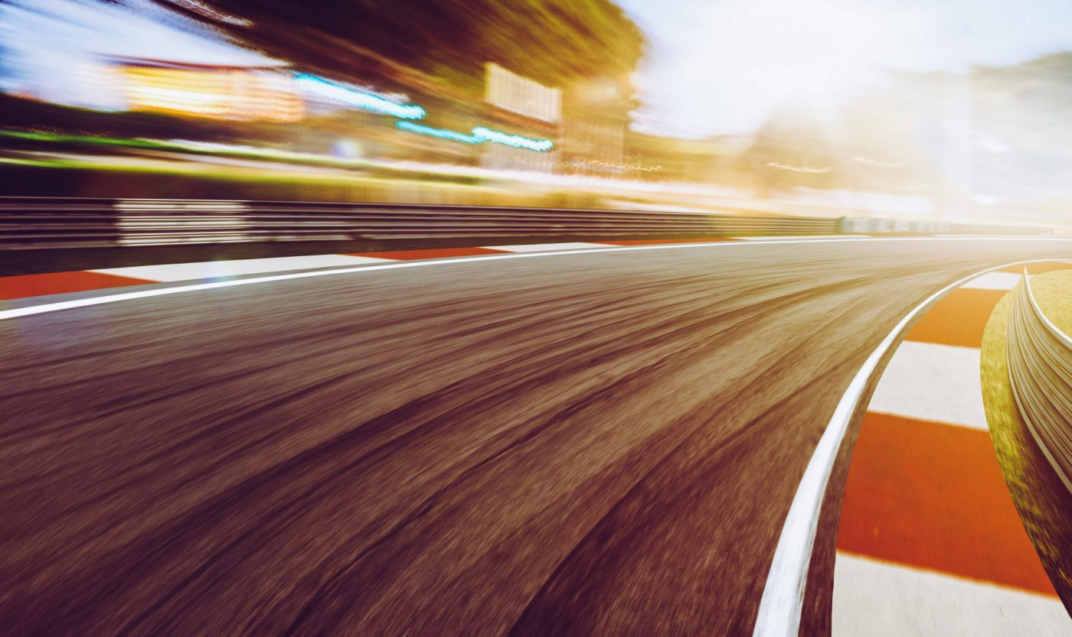
आइए अपने आदत ट्रैकर्स की जांच करें!

Slide 7
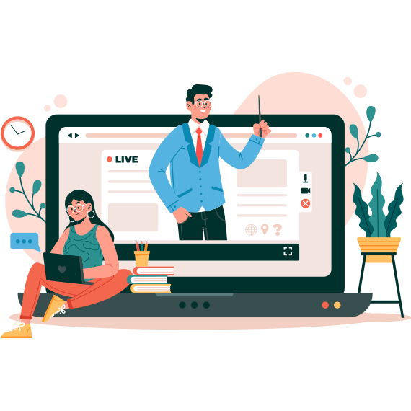
स्तर 1| डिजिटल नागरिकता
क्या आप साझा करना चाहेंगे कि आप किन आदतों को ट्रैक करने में सक्षम थे?
आप किन ऑनलाइन और ऑफलाइन गतिविधियों में शामिल हैं?
िपि

Slide 8
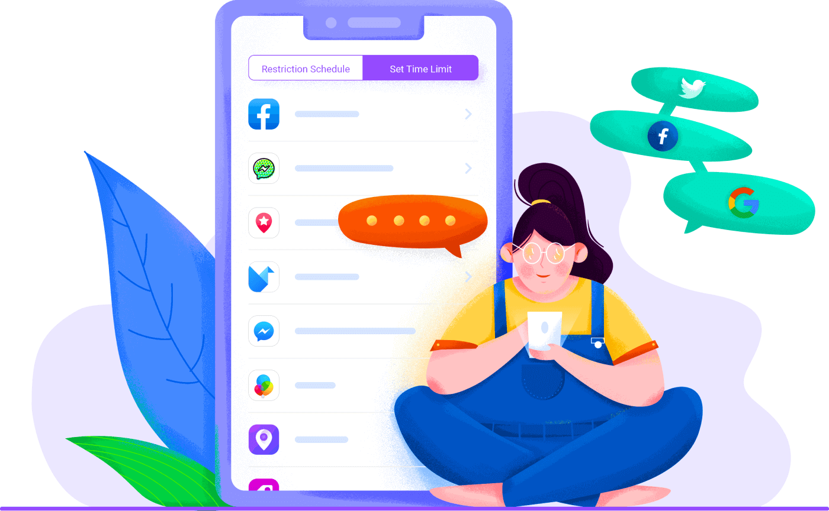
स्तर 1| डिजिटल नागरिकता
स्क्रीन टाइम: आदत ट्रैकिंग
क्या करता हैआपका ट्रैकर कहता हैआपके द्वारा खर्च किए जा रहे स्क्रीन समय की मात्रा के बारे में?
क्या आप अपना स्क्रीन टाइम कम करने में सफल रहे हैं?
अत्यधिक स्क्रीन समय के भौतिक प्रभाव क्या हैं?

Slide 9
स्तर 1| डिजिटल नागरिकता
स्क्रीन टाइम नियम
Notes:
Screen Time Rules For Kids | Let's Talk | NPR - YouTube

Slide 10
स्तर 1| डिजिटल नागरिकता
गतिविधि का समय!
सफाई कामगार ढूंढ़ना

Slide 11
स्तर 1| डिजिटल नागरिकता
इसे डाक से भेजें!
स्क्रीन पर समय बिताने के बजाय आप कौन सी गतिविधियाँ कर सकते हैं?
1
अपने सर्वोत्तम विचारों के साथ आने के लिए मंथन करें।
2
अपने विचारों को स्टिकी नोट पर लिखें।
3
अपने सहपाठियों के साथ साझा करने के लिए अपने नोट्स को बोर्ड पर चिपका दें।

Slide 12
स्तर 1| डिजिटल नागरिकता
चाबी छीनना
आपने इस कक्षा से स्क्रीन टाइम के बारे में क्या सीखा है?
अपने हैबिट ट्रैकर को अपने कुछ के साथ अपडेट करना न भूलें पसंदीदा विचार!

Slide 13
के द्वारा बनाई गई

